Slide 1

程序设计实习大作业经验分享
—— 项目管理
版本管理
刘胜与 谢安喆 2023/04/06
开源协议：CC-BY-SA 3.0

Slide 2

CONTENTS
01
项目介绍与展示
02
项目管理
03
代码管理：git 的使用
04
文档查阅

Slide 3

一
项目介绍与展示

Slide 4

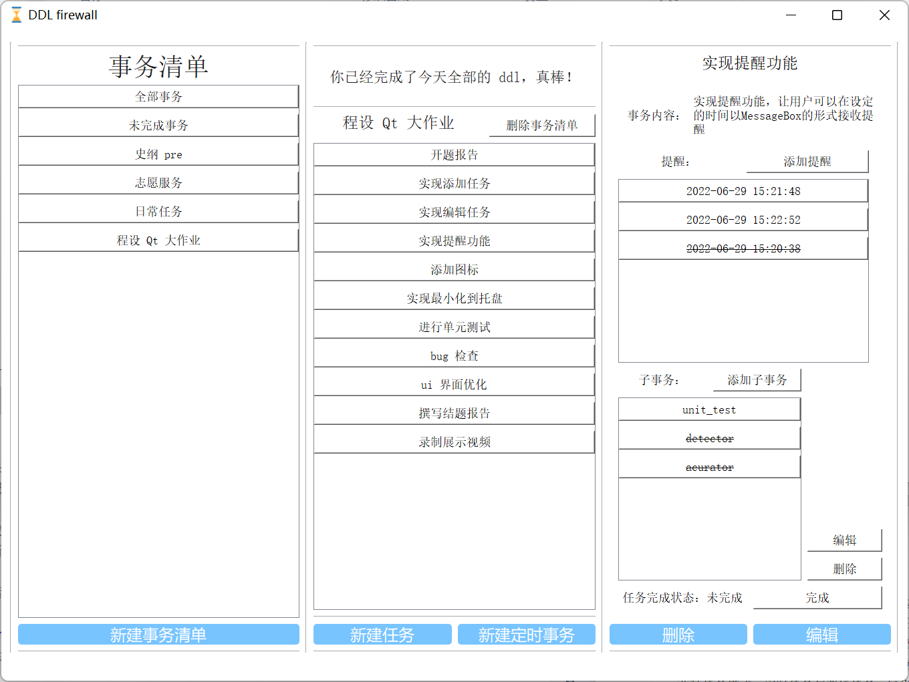
DDL Firewall - 一款面向大学生的事务管理器
动机：现有的事务管理器（比如手机自带的备忘录、滴答清单、时光序）不够好用 —— 不符合大学生的需求
主题：设计一款面向大学生的事务管理器

Slide 5
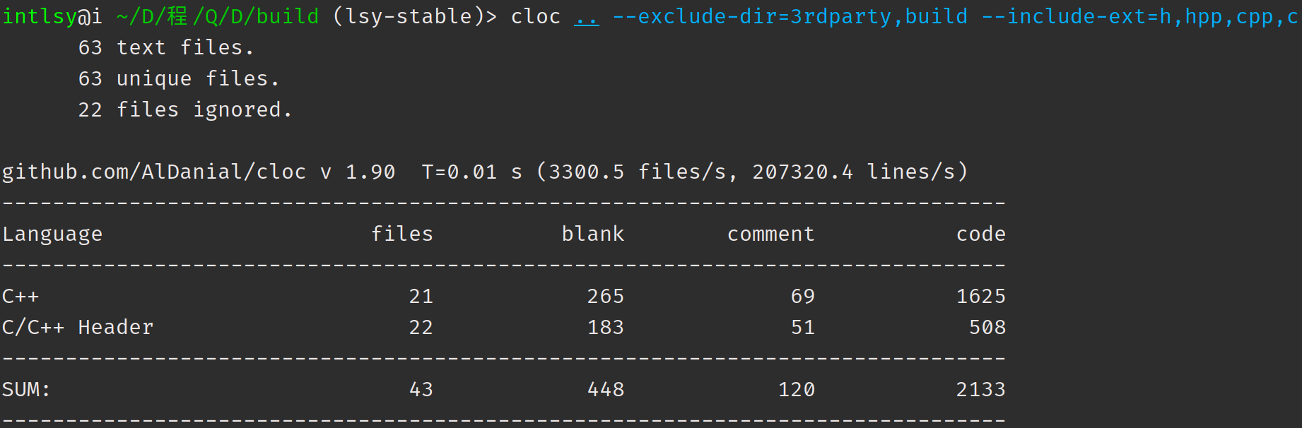
代码量

Slide 6
二
项目管理

Slide 7
项目管理包括
idea 的确立
进度管理
分工协作
代码风格
单元测试
持续集成、持续部署（CI/CD）
........
良好的开发习惯会让你写代码如鱼得水

Slide 8
IDEA 从哪里来
不必拘泥于传统的窗口化应用！我记得我有个朋友拿 QT 做了个游戏
可以从日常生活中寻找灵感（发现生活中的“痛点”）

Slide 9
进度管理
大型项目的开发都会有一个 developing plan（开发计划）
做到心中有数：大概什么时候完成哪个功能
别做 DDL 战士

Slide 10
分工协作
规划好“组内每个人负责干什么”是提高效率的关键
“模块化”、“解耦合”与“接口”
“前端”与“后端” —— 我们组当时就是我负责后端、谢安喆同学负责前端

Slide 11
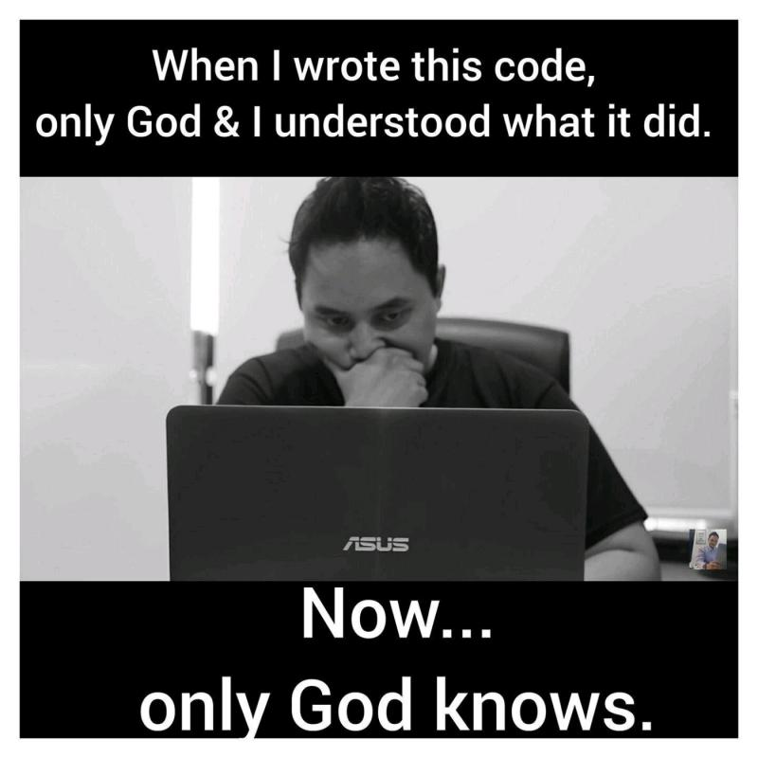
代码风格
大型公司（比如 google）会有统一的代码风格要求（google code style）
同学们倒不必强求组内的代码风格完全一致
但一定要保证自己写的代码能让别人看得比较舒服
https://devrant.com/rants/1085852/only-god-know

Slide 12
单元测试
比较高级的玩法
写完整个程序之后进行测试（X）
写一些“测试用的代码”，专门测试程序中某几个特定的部分或模块（单元测试）

Slide 13
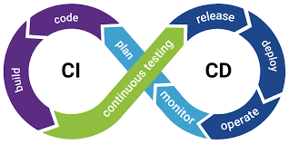
持续集成、持续部署（CI/CD）
很高级的玩法，仅推荐有基础的同学玩
可以提高开发中的自动化程度（比如，每次 git push 之后，系统都会自动执行一系列单元测试）
不过在 QT 大作业中似乎没什么用

Slide 14
三
代码管理：git

Slide 15
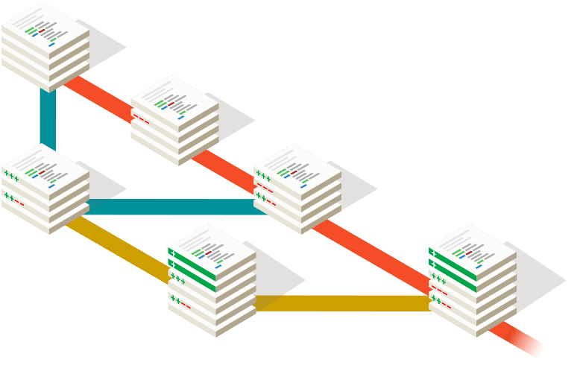
多人开发中的代码同步
多人共同开发一个大项目时，如何同步大家手上的代码？
U 盘拷贝？微信发送？又乱又低效。
我们需要一个“版本控制系统”
推荐使用 git —— 根据 stackoverflow 上的调查，2022 年 93.9% 的项目都在用 git 做版本控制
git 教程推荐这个，有中文版，看完前三章即可
一定要学一学！以后一定会用到的。
注：git 和 github 是两个东西
https://git-scm.com/

Slide 16

四
文档查阅

Slide 17
THANK YOU
祝大家期中考试取得好成绩！
END
刘胜与 谢安喆 2023/04/16

